Slide 1

ỦY BAN NHÂN DÂN HUYỆN AN LÃO
TRƯỜNG TIỂU HỌC QUANG TRUNG
TOÁN 2
Bài 10: Luyện tập (tiết 2)
Giáo viên: Phạm Thị Thu Hà

Slide 2



Trò Chơi Kéo Co

Slide 3
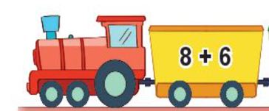


Câu Hỏi
15
14
13
12
11
10
9
8
7
6
5
4
3
2
1
0
A.14
C.12
B.13
D.16

Slide 4
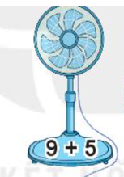
Câu Hỏi
15
14
13
12
11
10
9
8
7
6
5
4
3
2
1
0
A.13
C.12
B. 14
D.11

Slide 5
Câu Hỏi
15
12 - 4 =
14
13
12
11
10
9
8
7
6
5
4
3
2
1
0
A.12
C. 8
B.9
D.7

Slide 6
Câu Hỏi
15
11 - 2 =
14
13
12
11
10
9
8
7
6
5
4
3
2
1
0
A.12
C. 7
B.8
D. 9

Slide 7

Luyện tập (Tiết 2)

Slide 8
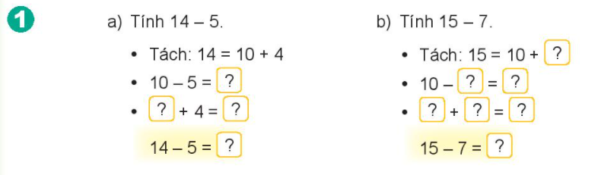
5
5
7
3
5
9
3
5
8
9
8

Slide 9
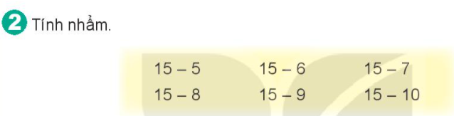
15 - 5 = 10
15 - 8 = 7
15 - 6 = 9
15 - 9 = 6
15 - 7 = 8
15 - 10 = 5

Slide 10
Bài 3: Số
- | 14 | 14 | 14 | 14 | 14
 | 5 | 6 | 7 | 8 | 9
 | 9 | ? | ? | ? | ?
8
7
6
5

Slide 11
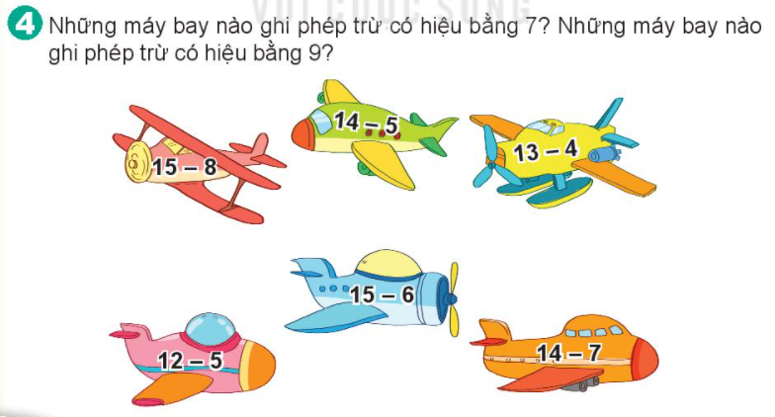
= 9
= 9
= 7
= 9
= 7
= 7

Slide 12
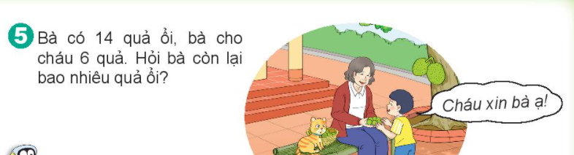
Bà còn lại số quả ổi là:
14 - 6 = 8 (quả)
Đáp số: 8 quả

Slide 13

CHÀO TẠM BIỆT
Liên hệ giáo án:
FB: Hương Thảo
Gmail: tranthao121006@gmail.com

